Slide 1
「 コンストラクタ 」 P95~P117
第17章 コンストラクタ

Slide 2
目次
「 コンストラクタ 」 P95~P117
コンストラクタの基本
コンストラクタのオーバーロード

Slide 3
コンストラクタとは
「 コンストラクタ 」 P95~P117
オブジェクトを初期化したい場合は、コンストラクタを利用します。
オブジェクトが生成された直後に1度だけ実行される処理のこと。
コンストラクタを利用して、オブジェクト生成時にフィールドに
初期値を代入することができる。

Slide 4
コンストラクタの定義
「 コンストラクタ 」 P95~P117
通常のメソッドとの違い
コンストラクタの名前は、クラス名と同じである。
戻り値の型を指定しない。
修飾子 クラス名（引数リスト）{
処理;
}

Slide 5
（例）Dogクラスのコンストラクタ
「 コンストラクタ 」 P95~P117
public class Dog {
private String gender;
private String breed;
public Dog() {
gender = "オス";
breed = "柴犬";
System.out.println("犬を作成しました。");
}
｝
コンストラクタ

Slide 6
コンストラクタを呼び出す
「 コンストラクタ 」 P95~P117
コンストラクタはオブジェクト生成時に呼び出される。
クラス名 オブジェクト名 = new クラス名(引数リスト);

Slide 7
（例）Dogクラスのコンストラクタ実行
「 コンストラクタ 」 P95~P117
public class Sample {
public static void main(String[] args) {
Dog dog = new Dog();
}
}
犬を作成しました。

Slide 8
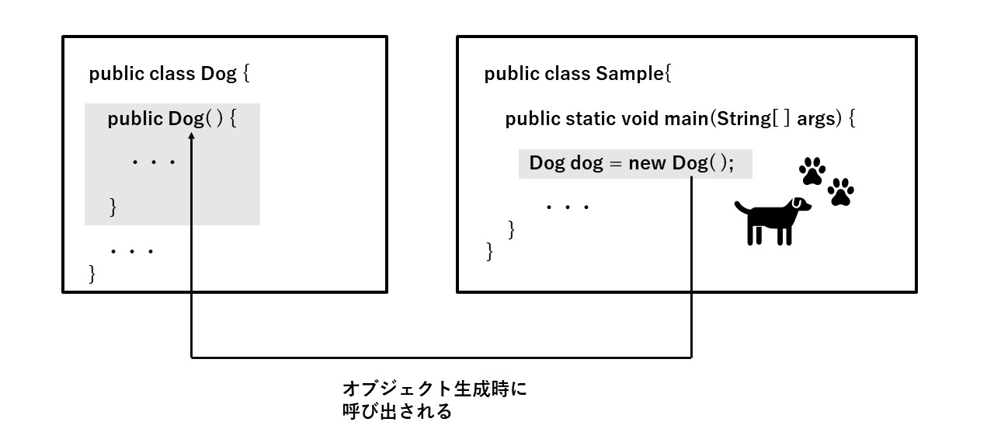
（例）Dogクラスのコンストラクタ実行
「 コンストラクタ 」 P95~P117

Slide 9
引数を持つコンストラクタ
「 コンストラクタ 」 P95~P117
コンストラクタは、メソッドと同様に引数を持つことができる。
複数個の引数を定義する場合は、「,（カンマ）」区切りを行う。
public Dog(String gender) {
public Dog(String gender, String breed) {

Slide 10

「 コンストラクタ 」 P95~P117
【Sample1701 引数ありのコンストラクタ】
を作成しましょう
Let’s try!

Slide 11
「 コンストラクタ 」 P95~P117
Sample1701のポイント
Dog1701クラスでは、コンストラクタに
引数genderとbreedが定義されている。
各引数の値はフィールドに代入される処理が記述されている。
public Dog1701(String gender, String breed) {
this.gender = gender;
this.breed = breed;
System.out.println("犬を作成しました。");
}

Slide 12

「 コンストラクタ 」 P95~P117
Sample1701のポイント
Sample1701クラスでは、オブジェクト生成時に
コンストラクタに実引数を指定している。
この処理を実行すると、
「性別がオスで、犬種が柴犬の犬のオブジェクト」が生成される。
Dog1701 dog = new Dog1701("オス", "柴犬");
＜dog＞
性別：オス
犬種：柴犬

Slide 13
「 コンストラクタ 」 P95~P117
【Sample1702 コンストラクタのオーバーロード】
を作成しましょう
コンストラクタも、引数の型や個数のいずれかが
異なっていれば、オーバーロードできる。
Let’s try!

Slide 14
Sample1702のポイント
「 コンストラクタ 」 P95~P117
Sample1702クラスでは、2つのオブジェクトを作成している
1つ目のオブジェクト生成では引数なしのコンストラクタを
呼び出している。
Dog1702 dog1 = new Dog1702();

Slide 15
Sample1702のポイント
「 コンストラクタ 」 P95~P117
2つ目のオブジェクト生成では引数なしの
コンストラクタを呼び出している。
Dog1902 dog2 = new Dog1902("メス", "トイプードル");

Slide 16
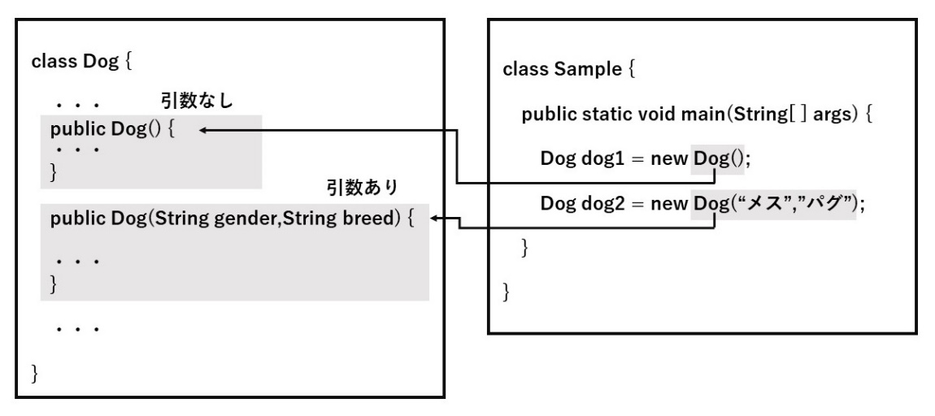
Sample1702のポイント
「 コンストラクタ 」 P95~P117
コンストラクタをオーバーロードして、
さまざまな初期設定処理が行えるようになります。

Slide 17
別のコンストラクタを呼び出す
「 コンストラクタ 」 P95~P117
コンストラクタ内では、同じクラスに定義された
別のコンストラクタを呼び出せる。
「this()」は同じクラスのコンストラクタのことを指しており、
「()」はコンストラクタの引数を意味する。
引数なしの場合、上記のように記述する。
this();

Slide 18
別のコンストラクタを呼び出す
「 コンストラクタ 」 P95~P117
引数ありのコンストラクタを呼び出したい場合は、
下記のように「()」内に実引数を指定する。
this(“オス”, “柴犬”);

Slide 19
別のコンストラクタを呼び出す
「 コンストラクタ 」 P95~P117
「this()」はコンストラクタの1行目にしか記述できない。
2行目以降に記述するとコンパイルエラーとなるため注意。
this()を使って、コンストラクタ内で
別のコンストラクタを呼び出すことができます。
this()はコンストラクタの先頭に記述します。

Slide 20
「 コンストラクタ 」 P95~P117
【Sample1703 別のコンストラクタを呼び出す】
を作成しましょう
Let’s try!

Slide 21
「 コンストラクタ 」 P95~P117
Sample1703のポイント
Dog1703クラスでは、引数ありのコンストラクタの先頭で
「this();」により、引数なしのコンストラクタを呼び出している。
this();
this.breed = breed;
引数なしのコンストラクタ

Slide 22
デフォルトコンストラクタ
「 コンストラクタ 」 P95~P117
コンパイラが作成する見えないコンストラクタ。
コンストラクタが定義されていない場合は、
「デフォルトコンストラクタ」と呼ばれる
「引数のないコンストラクタ」が自動的に実行される。
クラス内にコンストラクタが1つでも定義されると、
コンパイラはデフォルトコンストラクタを作成しなくなる。

Slide 23
章のまとめ
「 コンストラクタ 」 P95~P117
コンストラクタは、オブジェクトの生成とともに
自動的に呼び出されます。
コンストラクタの役割は、オブジェクトの初期化を行うことです。
コンストラクタはクラス名と同じ名前を持ち、戻り値を持ちません。
コンストラクタが定義されていないとき、引数を持たない
デフォルトコンストラクタが自動的に定義され実行されます。
コンストラクタを定義すると、
デフォルトコンストラクタは作成されなくなります。
メソッドと同様に、コンストラクタも
オーバーロードをすることができます。

